Slide 1
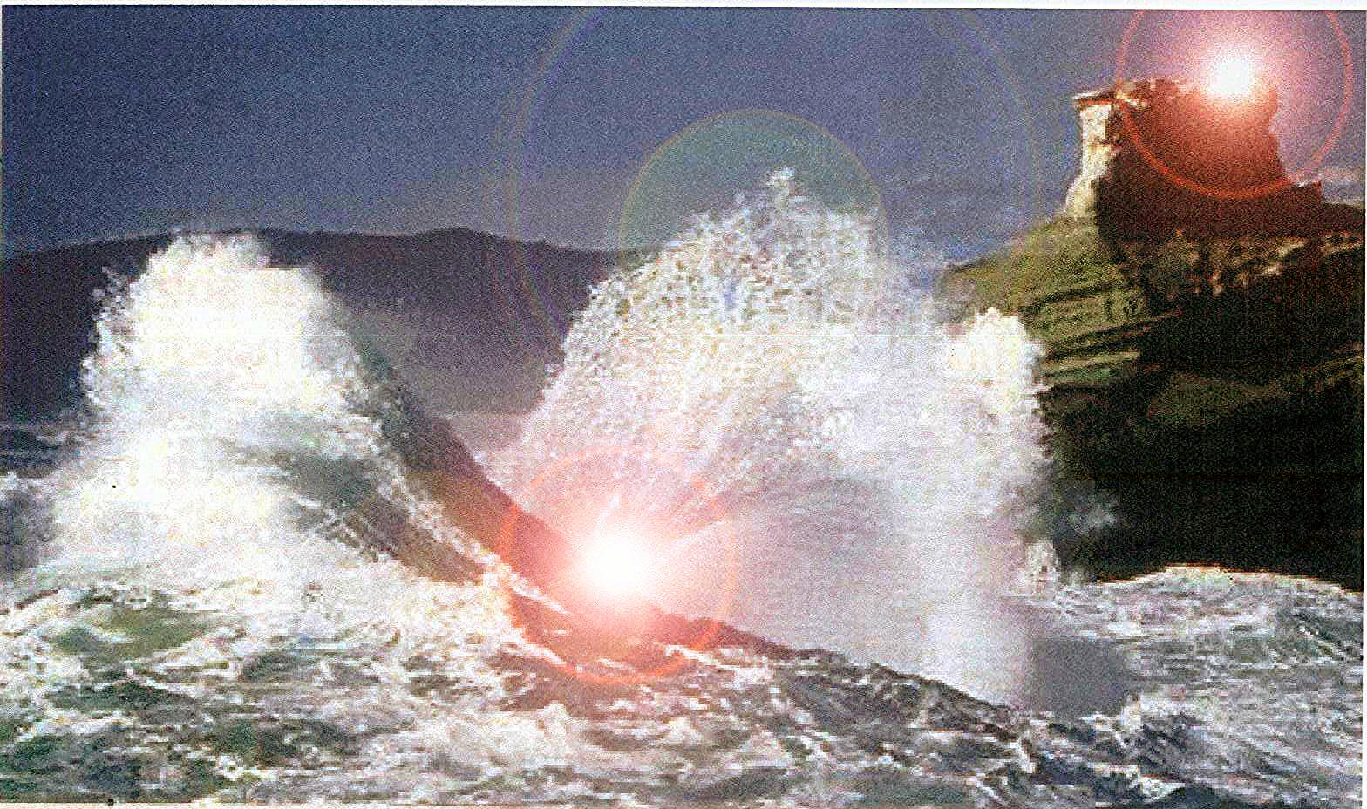
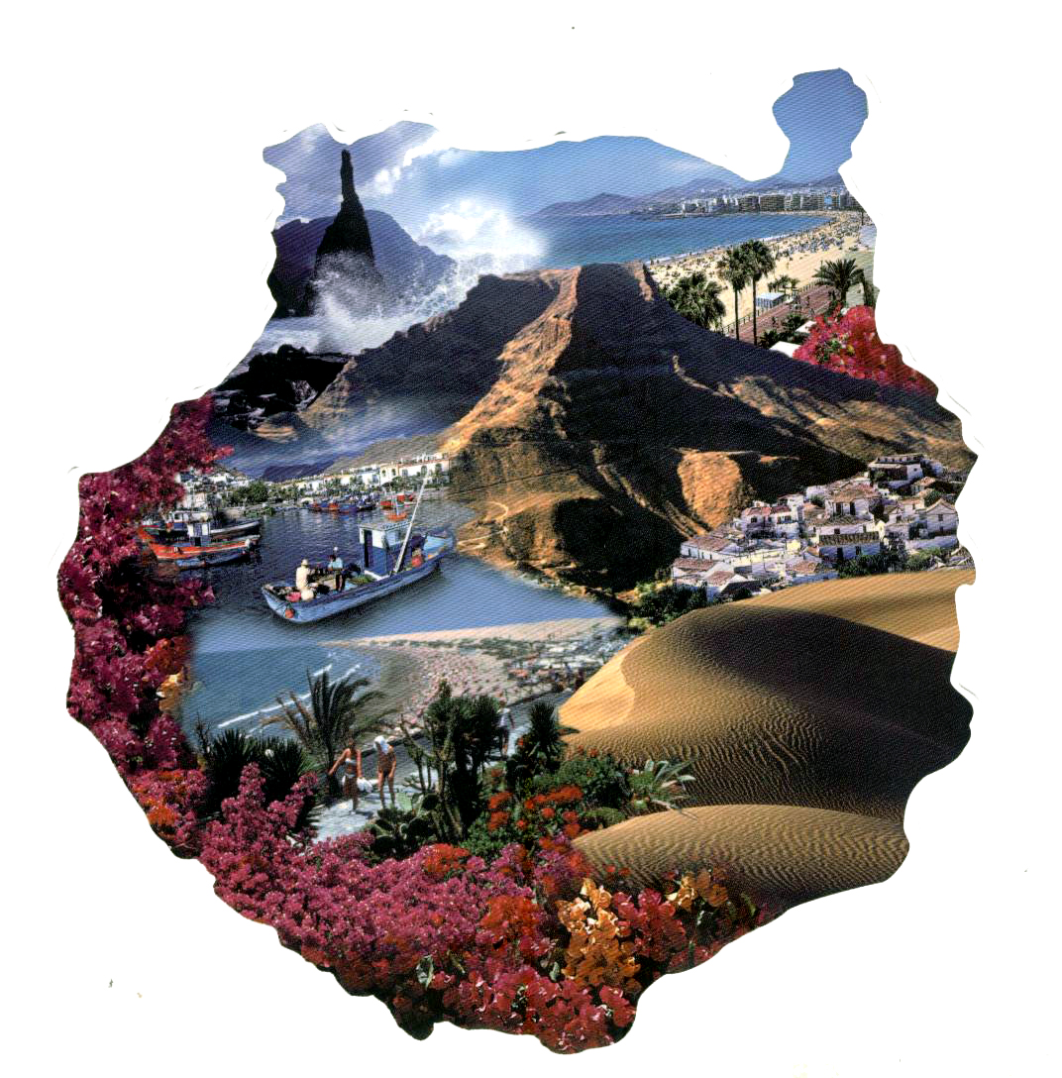
CENTENARIO
del nacimiento de
Mª del Carmen González Roca
1906-2006

Slide 2
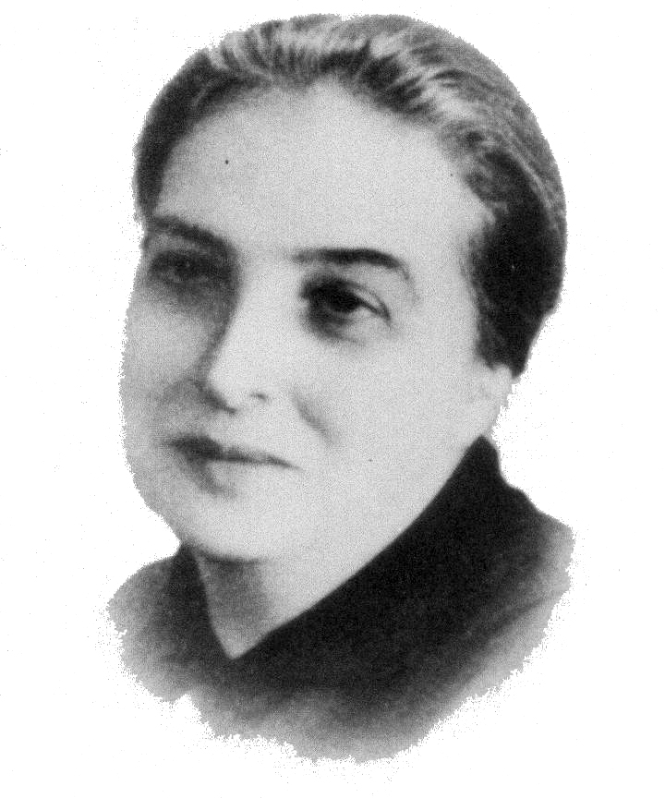
Fundadora del Instituto Secular Catequistas de la Virgen del Pino

Slide 3
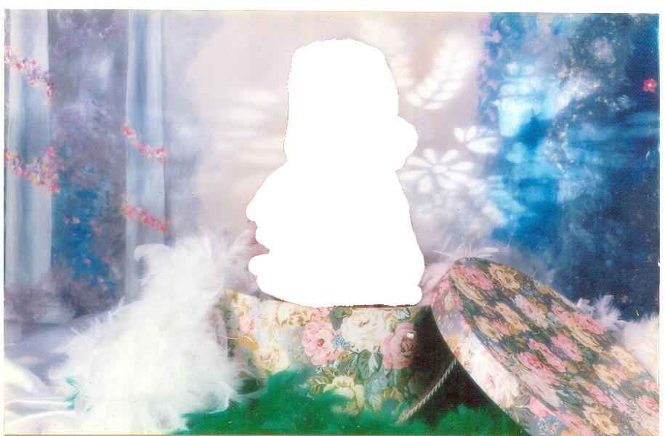
Las Palmas de Gran Canaria 1906
Esperaba un gran regalo de Dios

Slide 4
Y nació Mª del Carmen González Roca

Slide 5
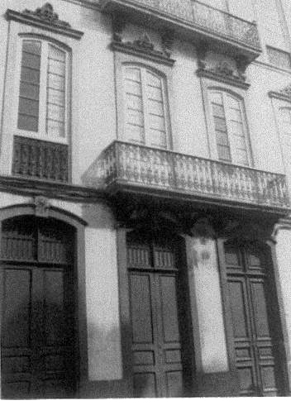
…el 17 de diciembre de 1906
En la calle Buenos Aires, 8.
Las Palmas de Gran Canaria

Slide 6
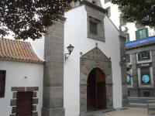
Con ella, llegó un día hermoso...
para D. Manuel González
y Dña. Margarita Roca

Slide 7
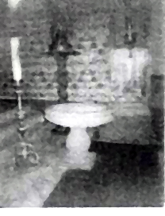
Aquí recibió el bautismo
Pquia de S. Telmo (1 de Enero de 1907)

Slide 8
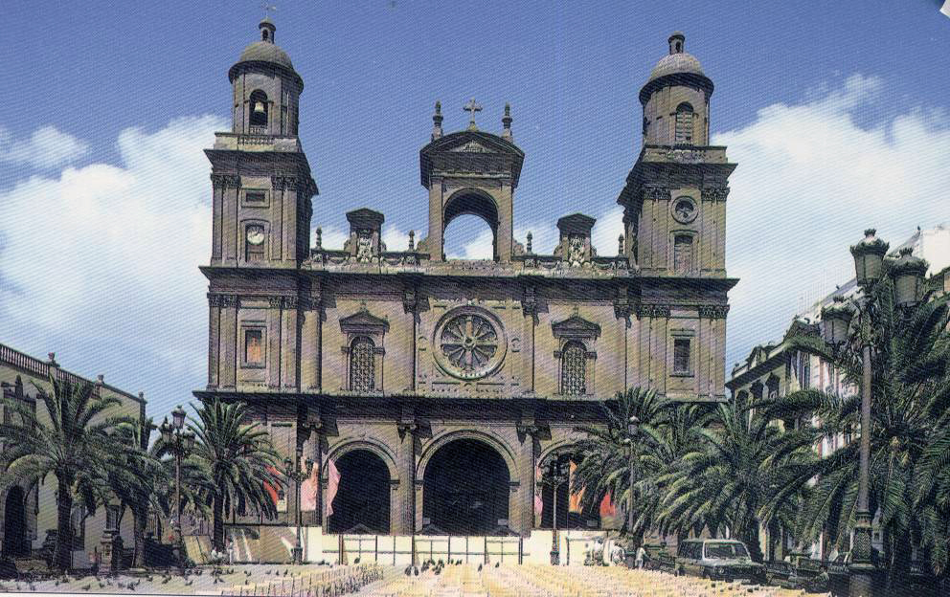
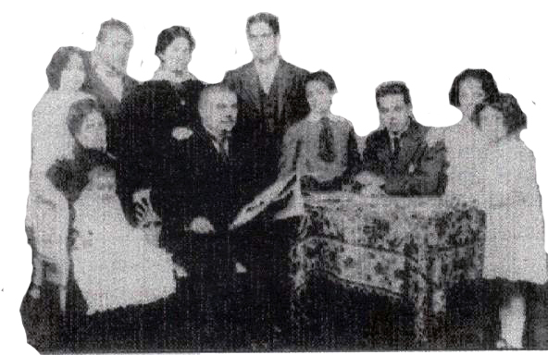
Crece feliz en medio de una familia cristiana...

Slide 9
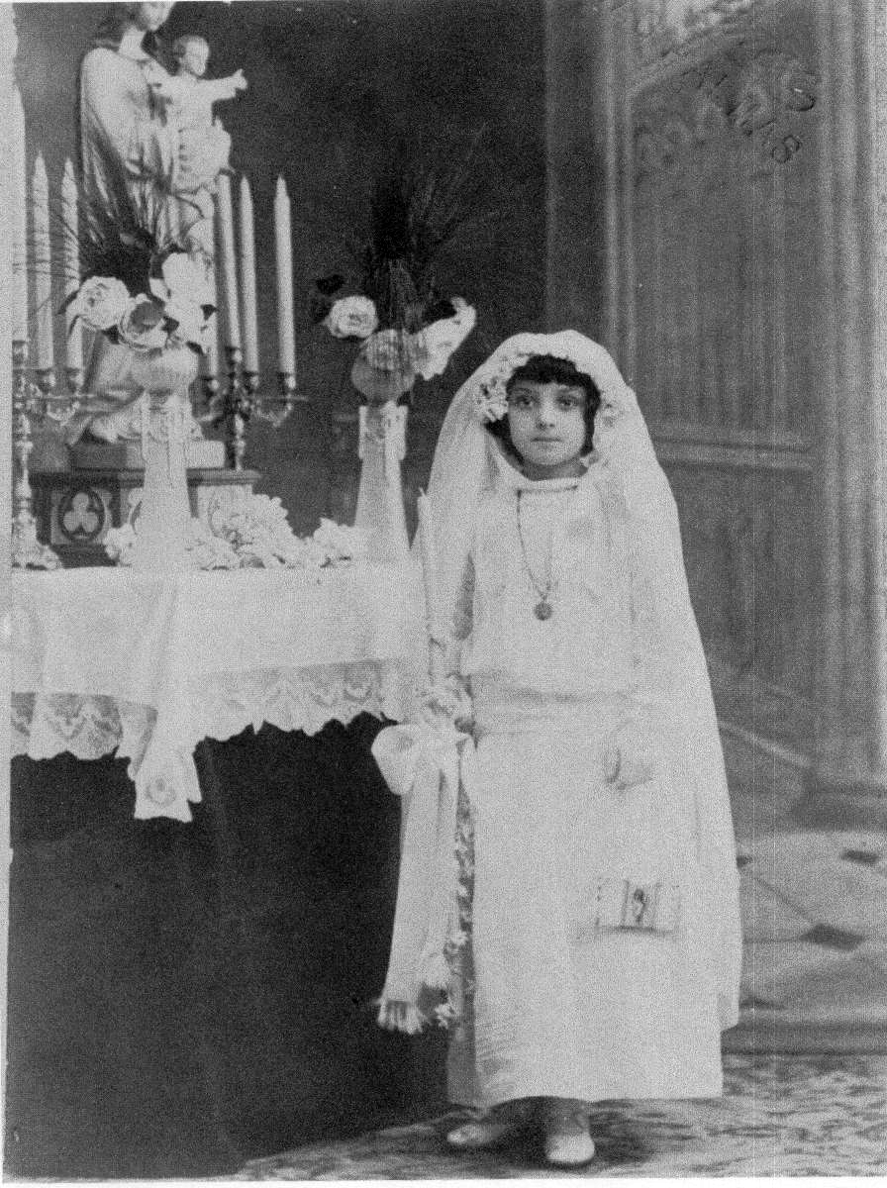
… que le inculca los valores del Evangelio

Slide 10
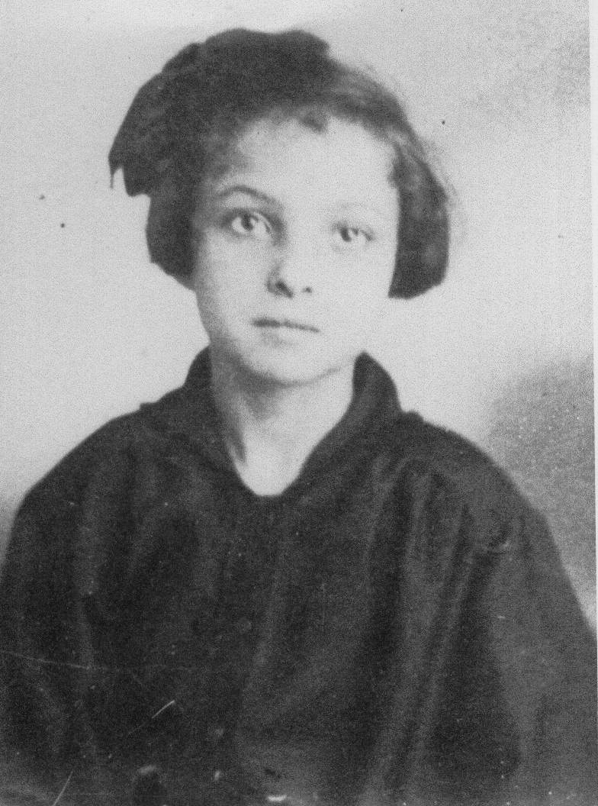
A sus 11 años, su corazón se iba moldeando en el jardín de la oración y de la acción del Espíritu
Crecía amando al Padre y en Él
a sus hermanos

Slide 11
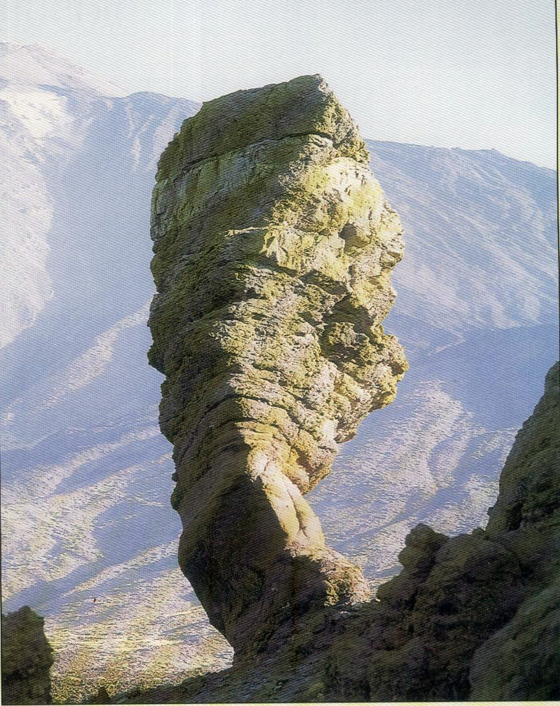
Una mujer de su tiempo
que se inserta en la cultura

Slide 12
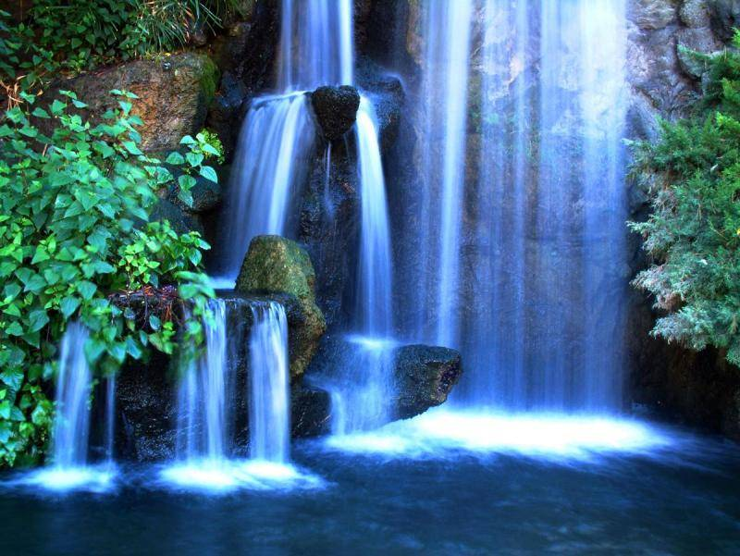
La gracia de Dios la fue llenando
Y su corazón se iba abriendo, entre la luz y la duda.

Slide 13
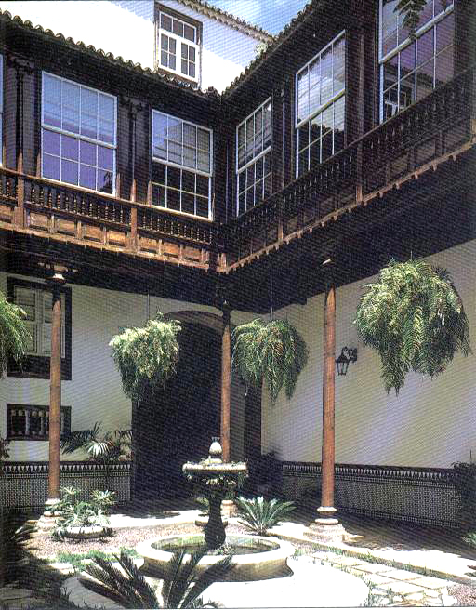
Carmen, abre su corazón a la voz de Dios
Para escuchar
Para aceptar
Para amar
Para servir
Para catequizar
Para ser voz de los sin voz
Para entregarse al AMOR

Slide 14
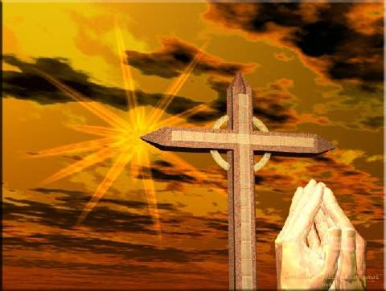
En su oración, ya se deja ver la Cruz
El PADRE le pide una entrega sin límites.
Un olvido de TODO lo que no sea ÉL
La prepara para ALGO grande

Slide 15
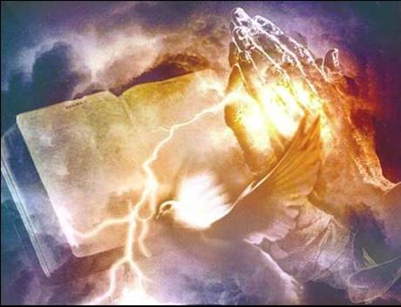
Desde aquí, se decide su futuro
En la Palabra de Dios
En la oración
Y dejándose llevar por el Espíritu Santo
Con valentía da un Sí

Slide 16
Eucaristía María y
Configuran su espiritualidad

Slide 17
Carmen, después de una dura búsqueda de lo que Dios quería de ella, pide al Señor, que alguien más sienta lo mismo, y será Mons. Pildain.

Slide 18
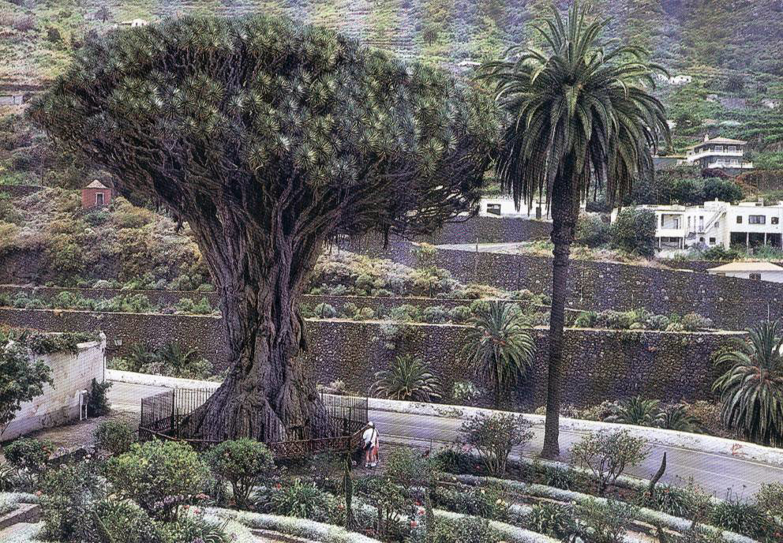
Se le van acercando jóvenes vocacionadas que desean darle su vida al Señor
Con ellas… se lanza desde la FE y desde el Amor

Slide 19
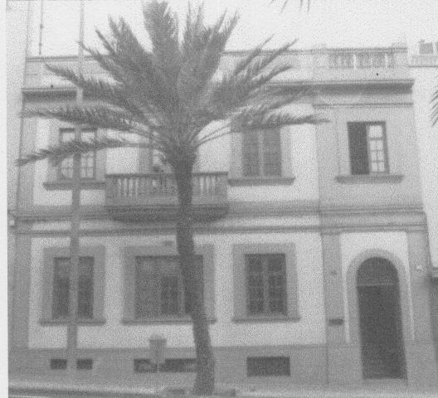
Esta fue la primera casa donde se reunieron:
Las jóvenes para formarse
Los niños…
Los vendedores de periódicos…
Las parejas que iban a casarse

Slide 20
Ya somos Pía Unión
Catequistas
Eucarísticas
y de
María Inmaculada

Slide 21
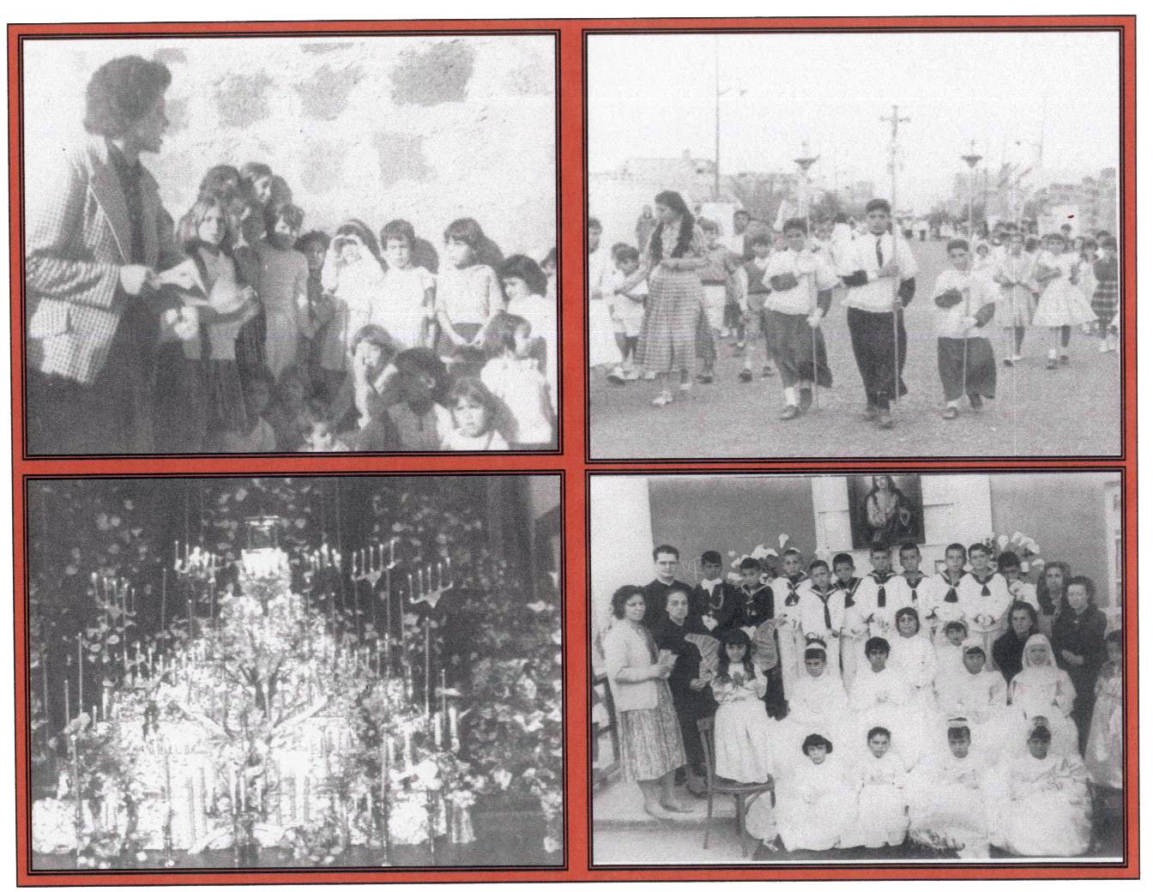
Y así nació el Instituto y fue catequizando los barrios de:
Schamánn
Polvorín
Cuevas de Mata
Barranquillo de
D. Zoilo
S. Nicolás
Casas ultrabaratas
La Isleta…

Slide 22
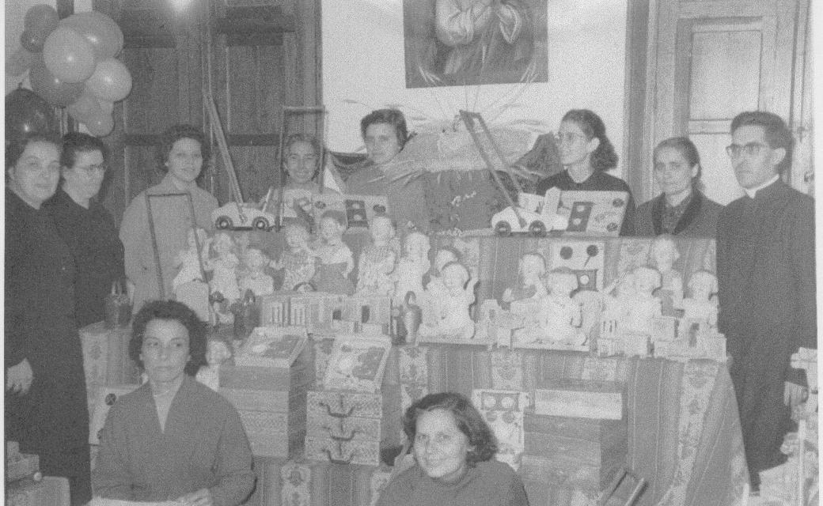
Los niños siempre tuvieron su regalo
Había que ingeniárselas

Slide 23
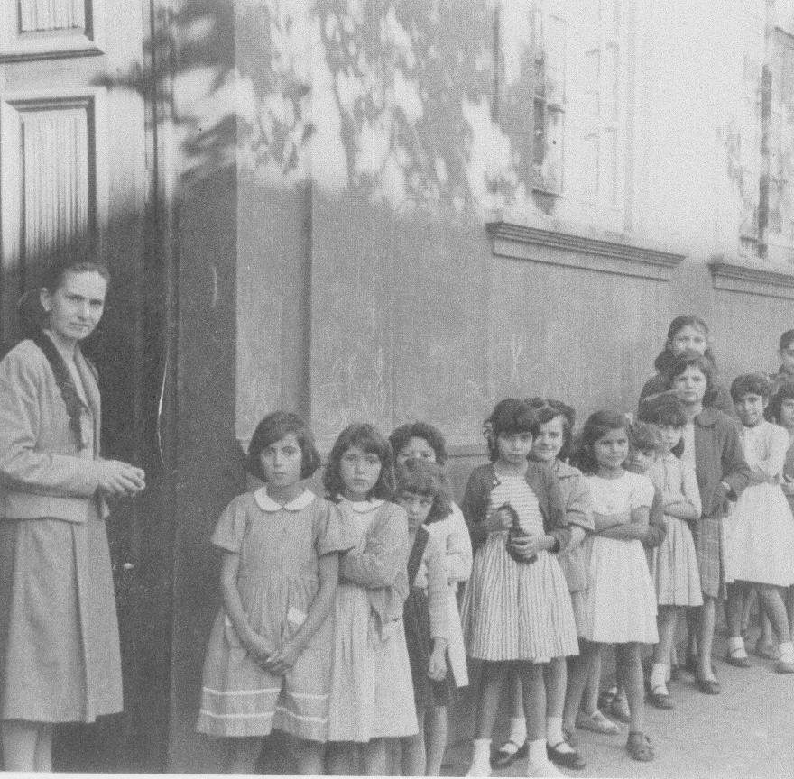
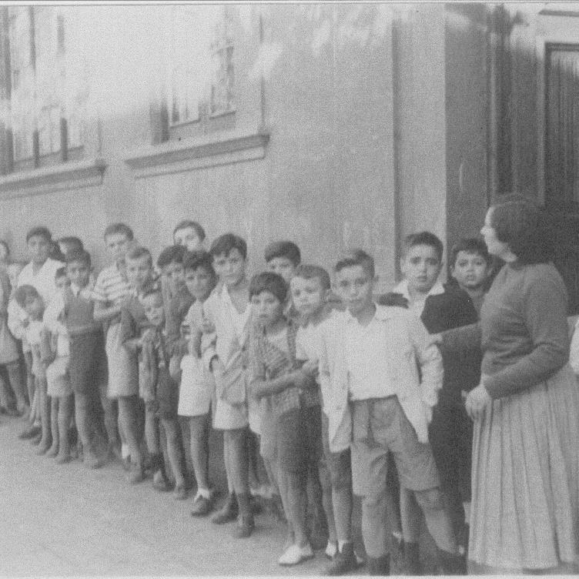
Había niños por doquier…

Slide 24
… y eso suponía dedicación

Slide 25
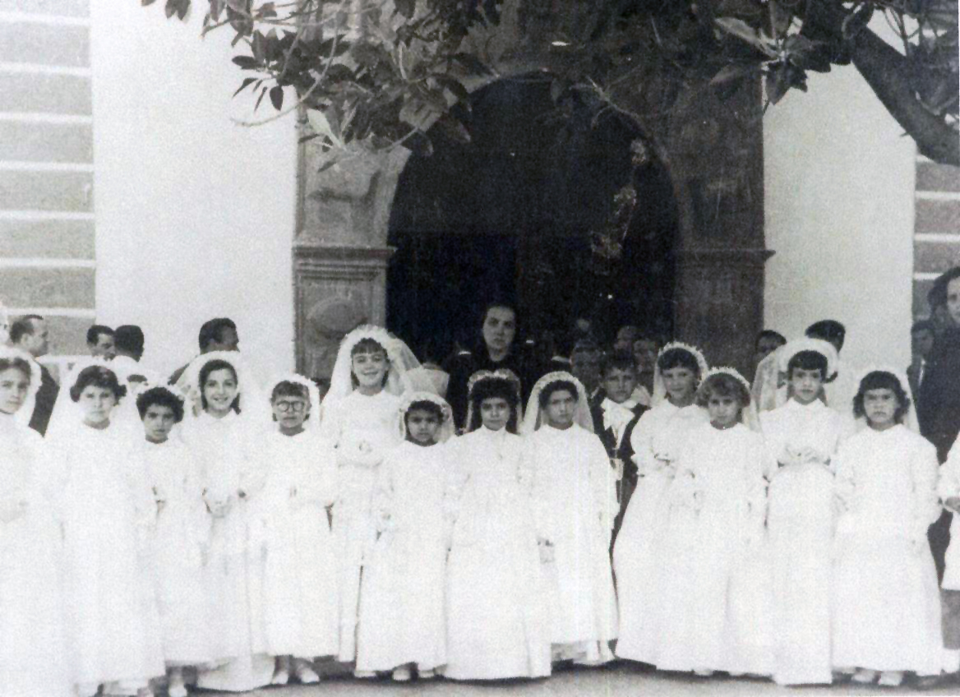
LLEVAR LOS NIÑOS A JESÚS
Los niños de las Cuevas de Mata en la parroquia de San Telmo

Slide 26
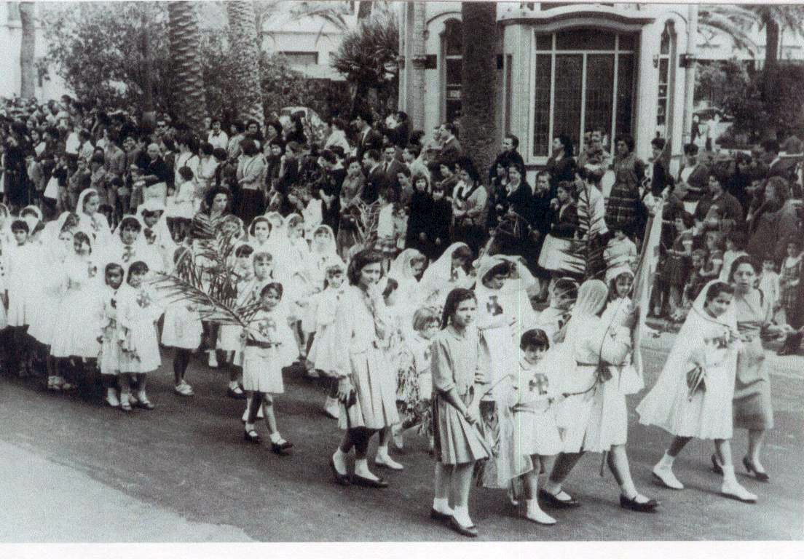
TAMBIÉN EL DOMINGO DE RAMOS
Los Cruzados eucarísticos recibían a Jesús

Slide 27
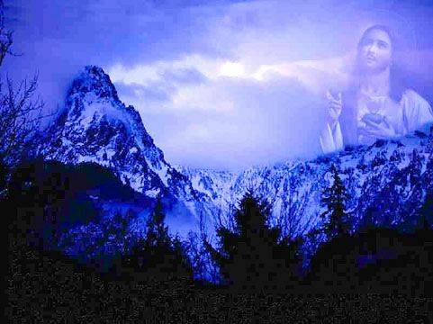
Hubo muchos momentos cuesta arriba… sólo la luz de la fe le ayudaba a caminar

Slide 28
Dios las llama a una entrega total
(consagradas)
desde las circunstancias
de cada una
(seglares)
para ser COMO LA LEVADURA
EN MEDIO DE LA MASA
Nacen los Institutos Seculares en la Iglesia

Slide 29
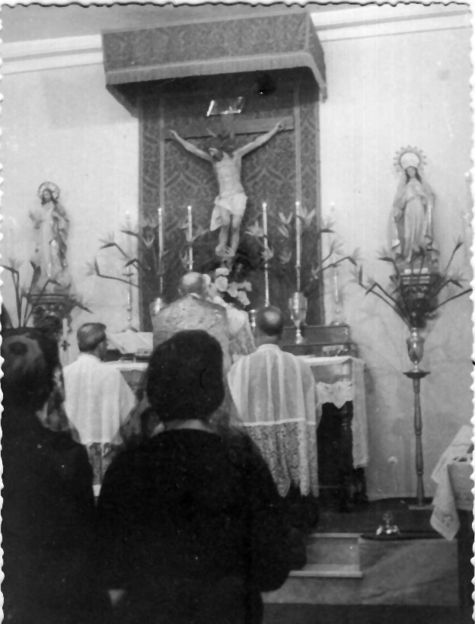
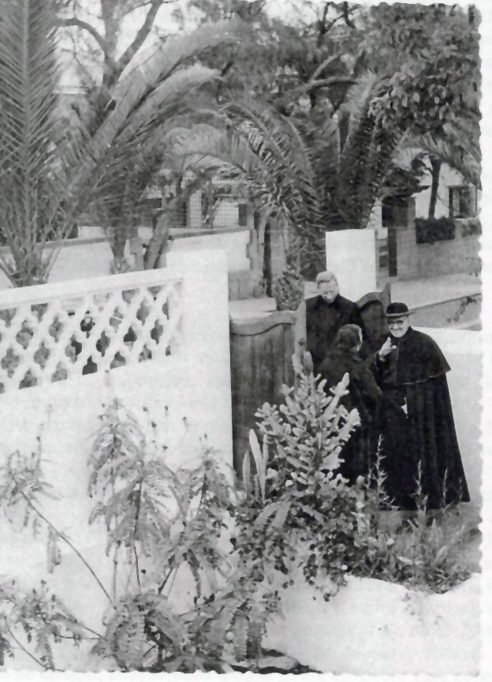
Después de muchos avatares, pasan a Paseo Madrid
Renovación de votos por la aprobación del Instituto

Slide 30
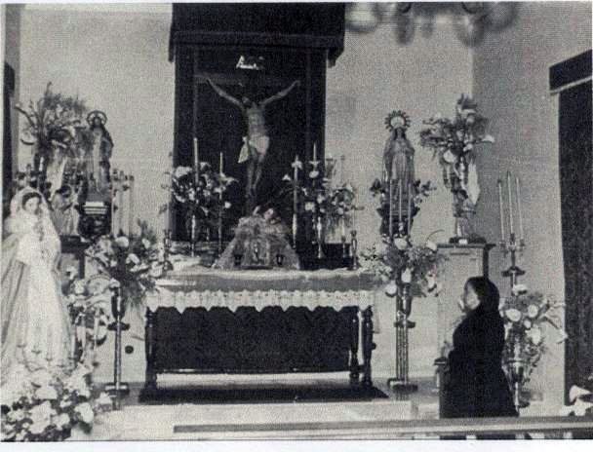
A los pies del sagrario
Adora a Jesús
Acepta generosamente
Le habla a Dios de todos,
especialmente de los sacerdotes

Slide 31
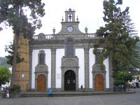
LA IGLESIA NOS APRUEBA OFICIALMENTE
11 de febrero de 1966
Con el nombre de
Catequistas de la Virgen
del Pino

Slide 32
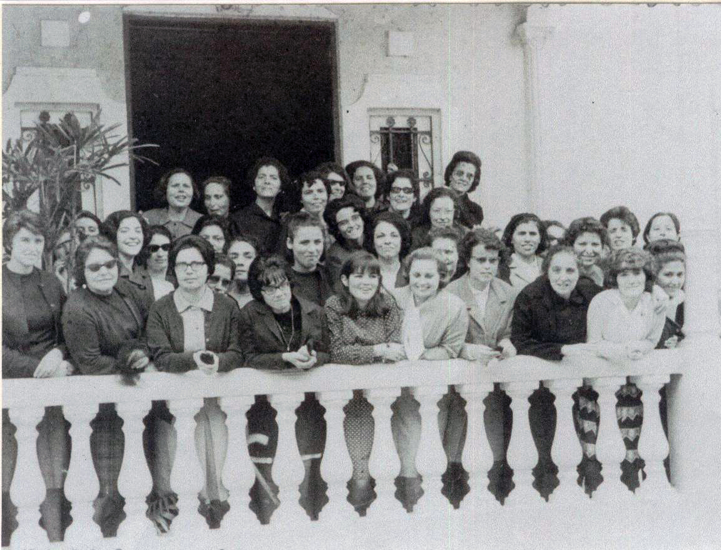
EL AMOR DE DIOS LES CONVOCA
Para llevar al mundo el Evangelio
Para amar a los más débiles
Para decirles que Dios les ama

Slide 33
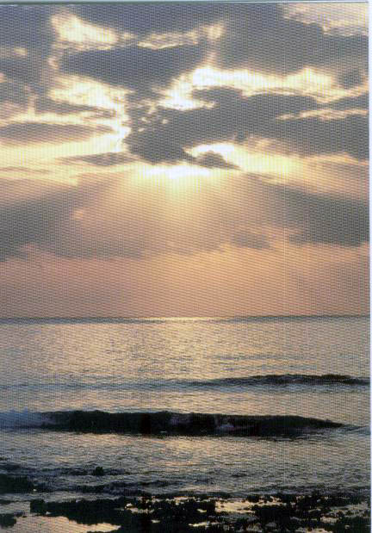
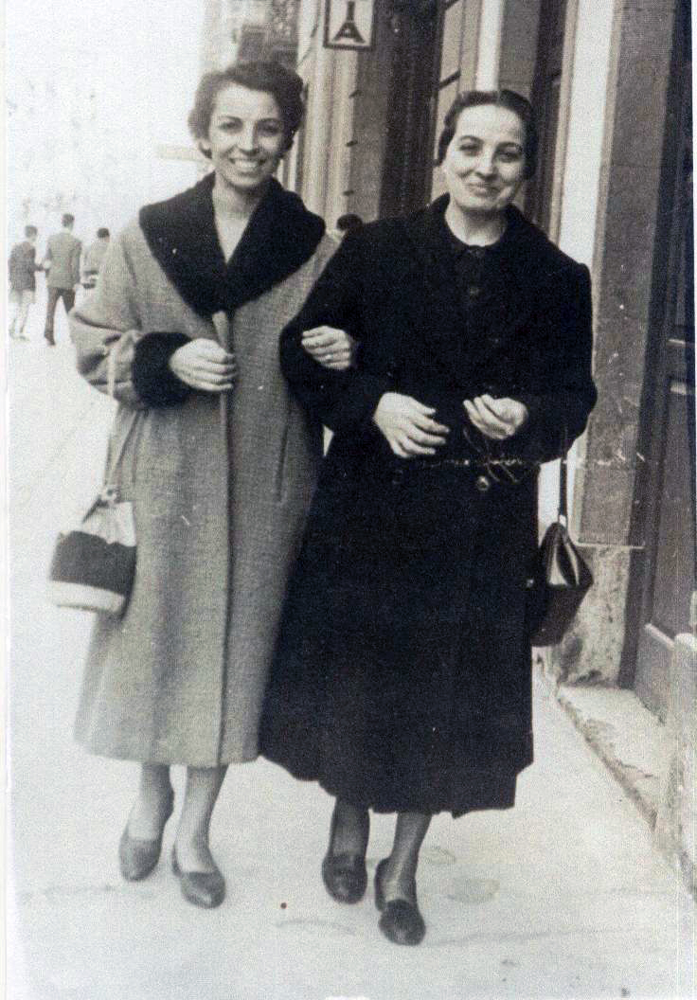
JUNTAS DABAN LA VIDA
Una dirigiendo desde el amor y la entrega
La otra, formando personas capaces de ser fermento en medio del mundo

Slide 34
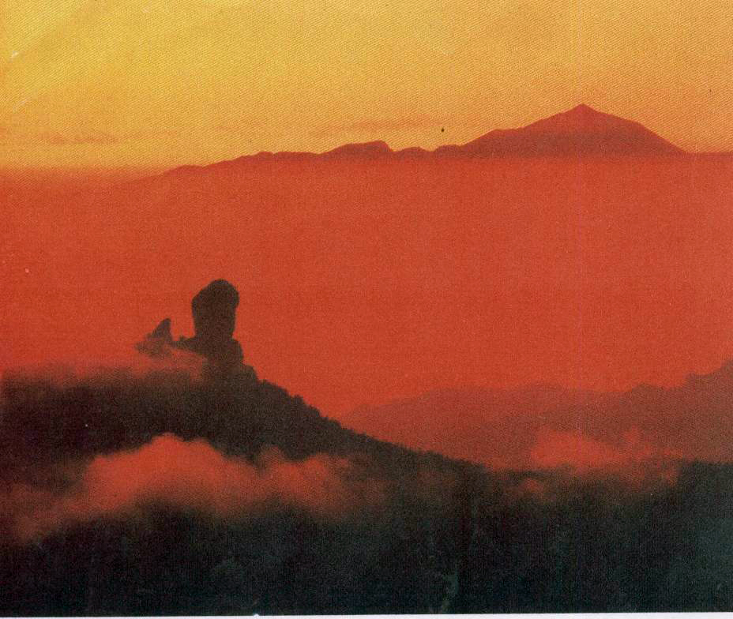
EL INSTITUTO POCO A POCO SE FUE EXTENDIENDO CON GRUPOS DE VIDA FRATERNA EN …
S. Rafael de Vecindario, Gran Canaria (1966)
Arrecife, Lanzarote (1967)
Arucas, Gran Canaria (1967)
El Paso, La Palma (1974)
Y MIEMBROS …
Las Palmas, Escaleritas, Tafira, Schamann, San Bartolomé, Telde, Teguise, La Antigua

Slide 35
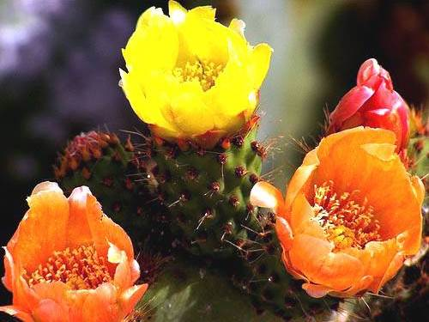
Su vida se iba desarrollando entre flores y espinas
Servía desde el amor.
Obedecía desde la Cruz.
Amaba desde el dolor.

Slide 36
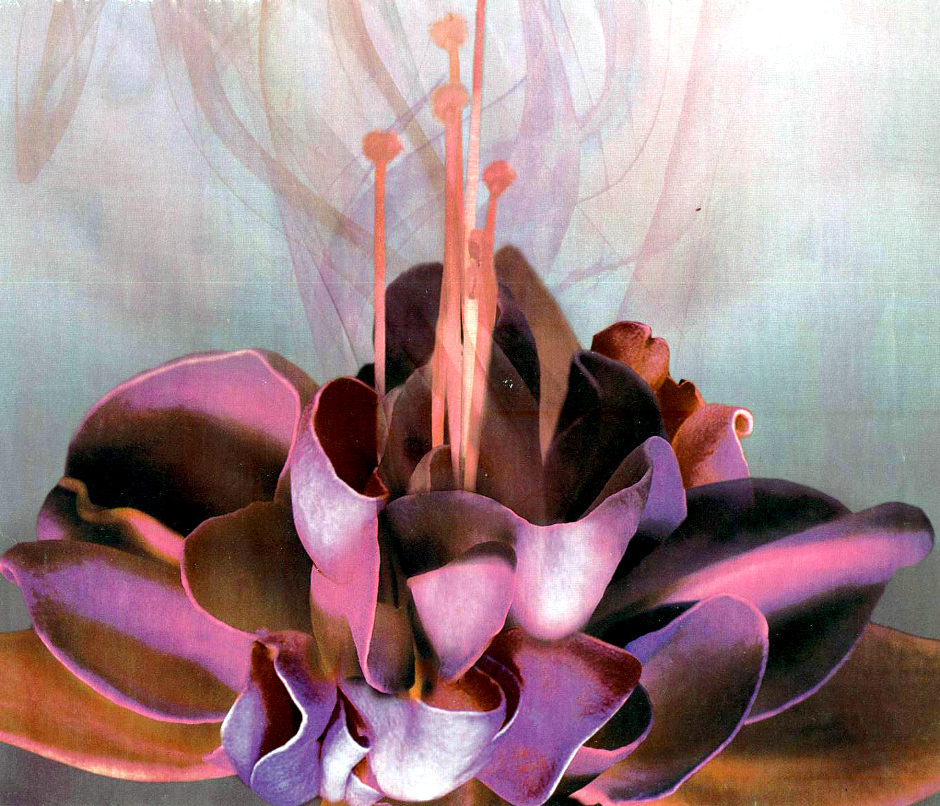
Poco a poco va transmitiendo su legado

Slide 37
“Trabajen siempre con la
mirada hacia el Señor,
viéndole a El
siempre en todo momento,
tanto en los éxitos
como cuando no los hay.
Siempre Dios, Dios y Dios”.

Slide 38
“La catequista no puede tener en su alma sino una aspiración: el APOSTOLADO. A él ha de orientar toda su vida y consagrarle todo el tiempo de que pueda disponer”

Slide 39
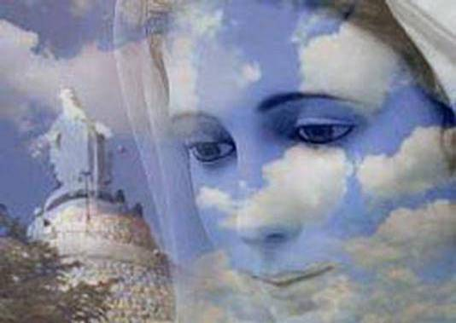
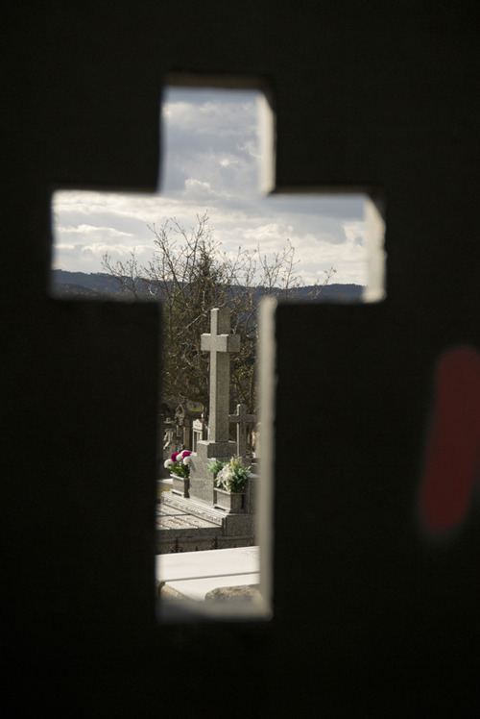
EI 11 DE MAYO DE 1976 llega a los brazos del Padre

Slide 40
Se fue, pero se quedó…
En cada anciano, adulto,
joven
y niño acompañado
En
cada
una
de
nosotras
En el pobre y abandonado atendido
No como un recuerdo,
sino como una vida gastada por el Señor

Slide 41
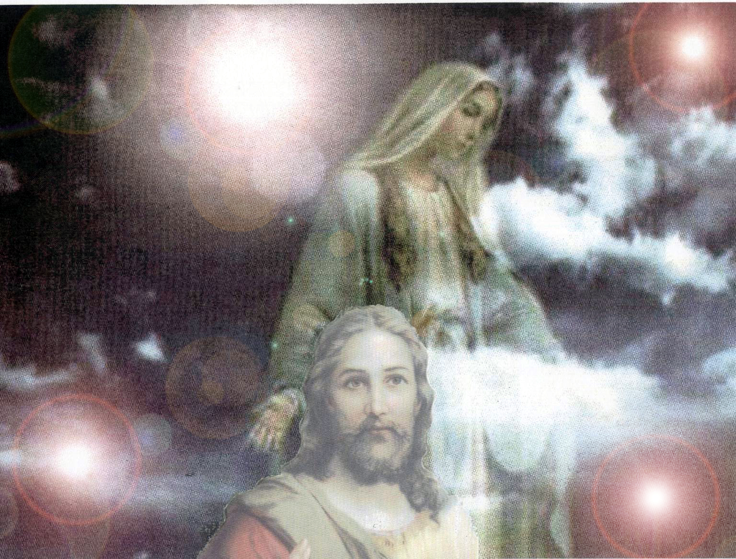
Y desde el cielo sigue intercediendo…

Slide 42
POR CADA UNA DE NOSOTRAS
POR LOS COLABORADORES
POR NUESTROS APOSTOLADOS
POR LOS SACERDOTES
POR LOS NIÑOS
República Dominicana
Lanzarote
Telde
Escaleritas
El Paso
San Bartolomé
Vecindario
Venezuela
Madrid
Las Palmas
Tejina
Fuerteventura
Arucas
Salamanca
La Laguna

Slide 43
El sembrador hizo su parte…
Anda y haz tú lo mismo

